Slide 1

Мобильное приложение с искусственным интеллектом
SmartFit
Ваш домашний тренер
Автор:
Орлов Евгений 9 класс
Наставник:
Пискун Анна Валерьена
Технопарк Фрязино

Slide 2
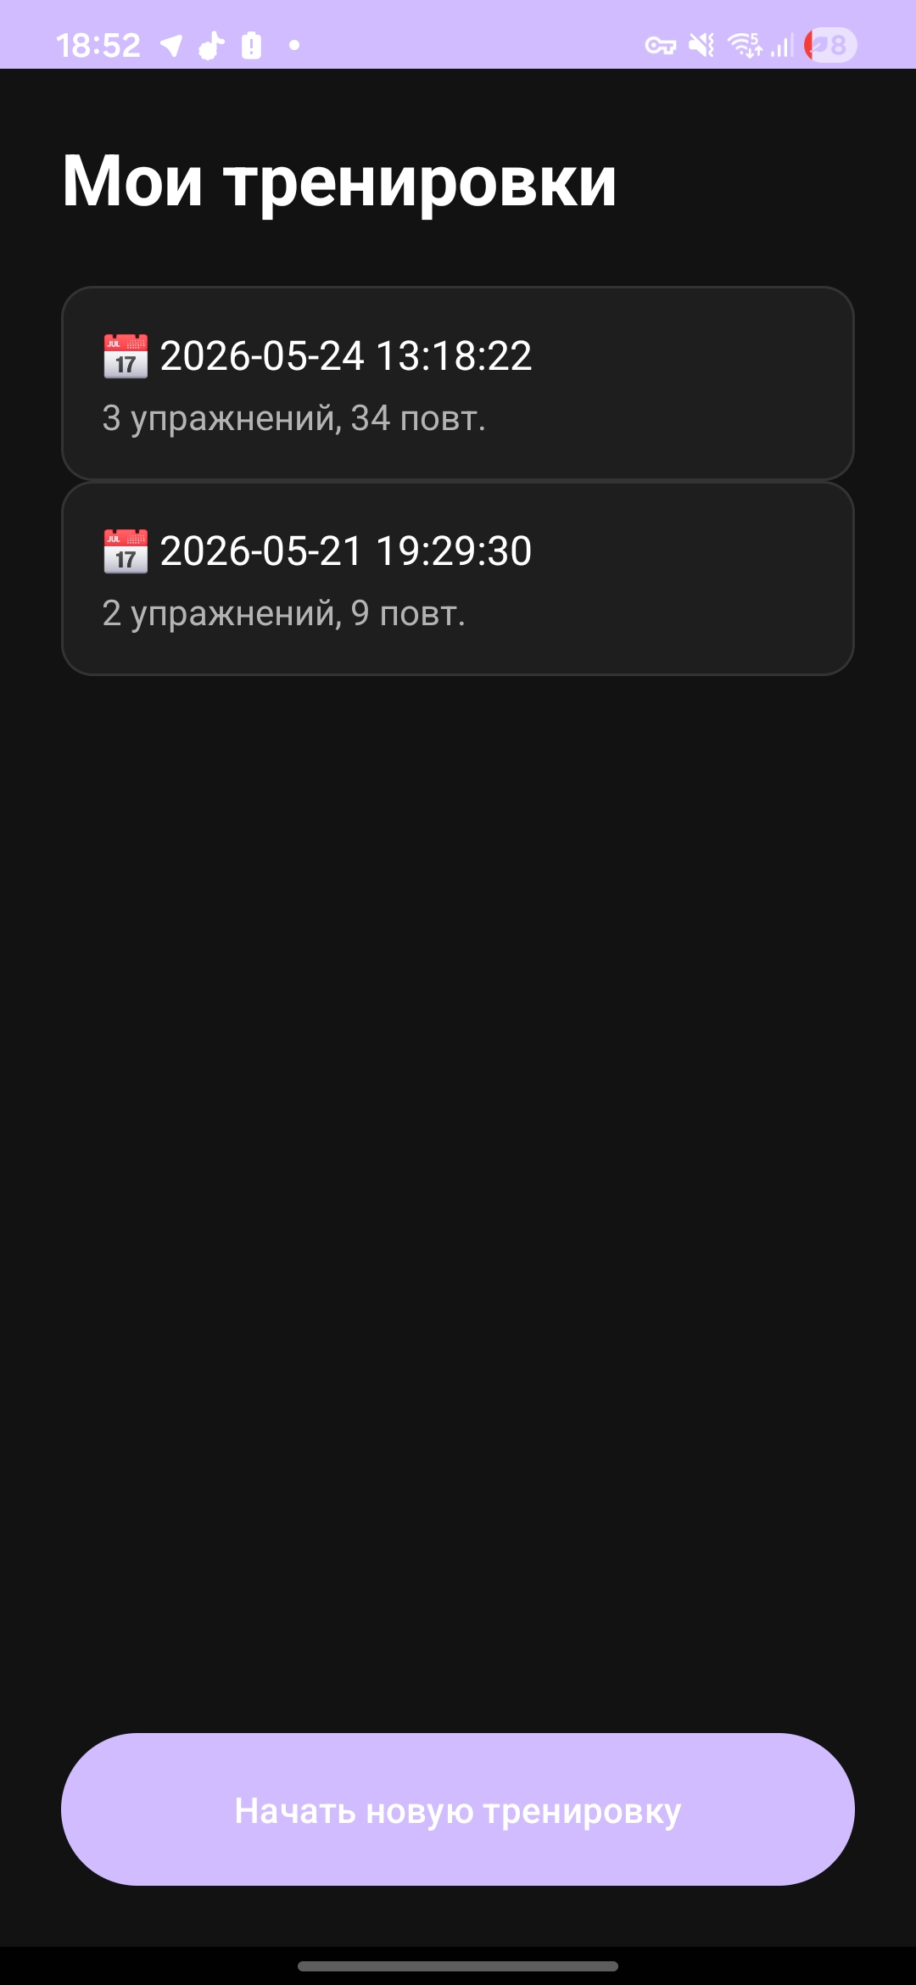

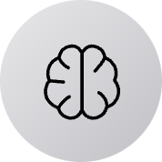

Мобильное приложение с искусственным интеллектом
Визуальный Анализ
Камера фиксирует ваши движения.
ИИ-Аналитика
Персональный Тренер
Искусственный интеллект оценивает технику.
Подсказки в реальном времени.

Slide 3
Актуальность проекта: Революция домашних тренировок
В современном мире, где время становится всё более ценным ресурсом, домашние тренировки набирают популярность. Однако отсутствие квалифицированного контроля часто приводит к неэффективным занятиям и даже травмам.
Домашний Фитнес
Отсутствие Конкурентов
Удобство для Пожилых
Растущий тренд, требующий адекватной поддержки и контроля.
На рынке отсутствуют аналоги, предлагающие комплексный анализ техники выполнения упражнений.
Идеальное решение для тех, кто предпочитает комфорт и уединение домашней обстановки.

Slide 4
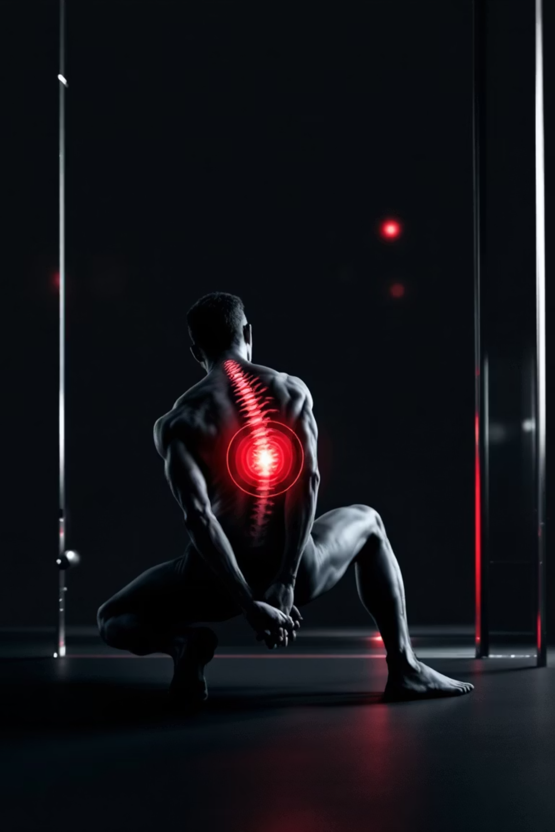
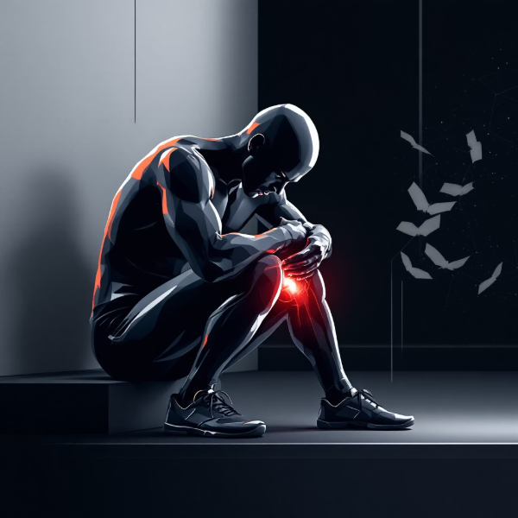
Проблемы, которые мы решаем: путь к безопасным и эффективным тренировкам
Риску травм из-за неправильной постановки тела и движений.
Низкой эффективности тренировок без понимания ошибок.
Недостаточной мотивации из-за отсутствия видимого прогресса.
Кроме того, высокая стоимость персональных тренеров делает их недоступными для многих, а существующие фитнес-приложения не предлагают функционала по анализу техники.

Slide 5
Конкуренты
Критерии: | Наличие подписок | Контроль техники | Возможность заниматься дома | Контроль питания
Фитнесс приложения | да | нет | да | да
Тренер | да | да | нет | да
Наше приложение | нет | да | да | нет

Slide 6










Программная часть проекта
Схема
Java
Камера
MediaPipe
Android Bridge
MediaPipe
Android приложение
JavaScript
JavaScript
Хранение данных
Обратная связь

Slide 7
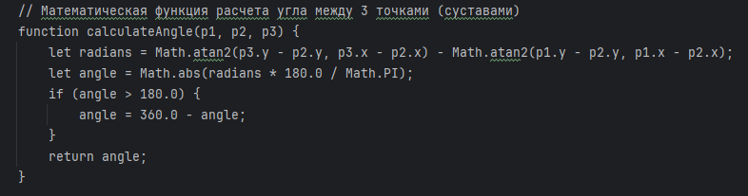

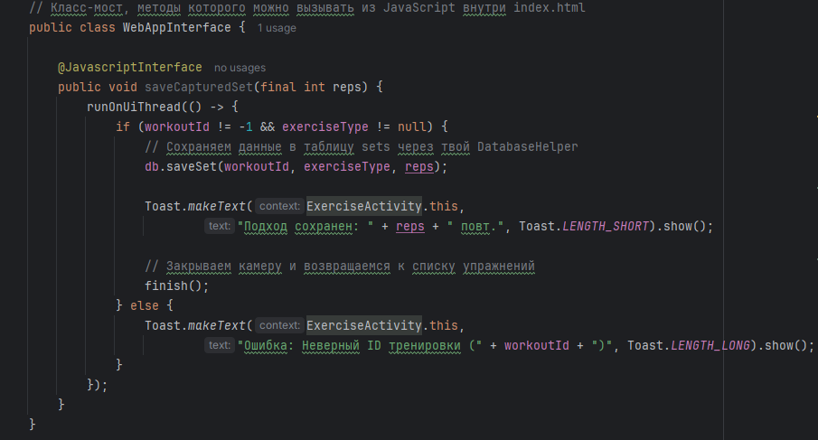

Slide 8
Развитие проекта
Проблемы:
Также планируется добавить:
Контроль питания
Недостаточное количество упражнений
Возможность создавать свой план тренировок
Отсутствие калибровки
Возможность отслеживания своего прогресса
Отсутствие примера правильной техники
Погрешность при анализе техники

Slide 9

Будущее тренировок: Инновации и доступность
Мобильное приложение с ИИ — это полноценный инструмент для достижения ваших фитнес-целей. Оно сочетает в себе профессиональный контроль, доступность и удобство, открывая новую эру в домашнем фитнесе.
Новый уровень
Без аналогов
Ваш путь
Профессиональный контроль у вас дома.
Уникальный продукт на рынке фитнес-технологий.
К правильным и безопасным тренировкам.
Присоединяйтесь к революции в спорте и здоровом образе жизни с помощью ИИ!

